Slide 1



校园消防安全教育

Slide 2
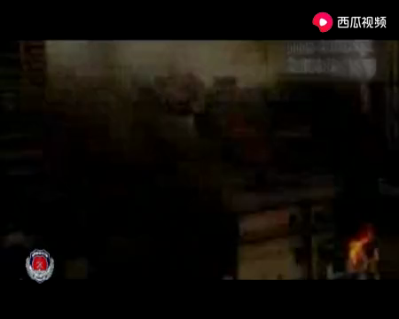
案例一：上海商学院火灾
2008年11月14日早晨6时10分许，上海商学院徐汇校区宿舍楼602女生寝室失火。慌乱中门打不开,因室内火势过大,1位女大学生从6楼寝室阳台跳楼,另3位跟着跳楼，不幸当场死亡。

Slide 3

校园火灾案例二
2001年6月5日，江西广播电视发展中心艺术幼儿园因点蚊香引起火灾，过火面积43.2平方米，造成13名儿童（7名男孩，6名女孩）死亡、1名儿童受轻伤。

Slide 4
校园火灾原因
乱接电线、插线板
有的学生为了个人方便，在宿舍里私拉乱接电线，使用大功率电器，极易造成线路超负荷，引发火灾
用火不慎
在室内焚烧杂物，在蚊帐内点蜡烛，蚊香离床铺过近，灯泡、灯管长时间靠近窗帘等都是引发火灾的隐患
违规电器
有的同学离开宿舍时没有及时切断正在使用的电器的电源，造成电器长时间通电过热，这是造成宿舍火灾最常见的原因
杂物乱摆
有的同学不遵守宿舍规定，桌椅摆放杂乱，造成通道不畅，一旦发生火灾，会严重影响逃生
Safety loophole

Slide 5
校园火灾易发场所
实验室
进行物理或者化学实验时，可能需要点火，通电或者用到危险试剂等，操作不慎就可能产生意外。
教学场所、计算机机房
教室中配备多媒体设备，如电脑，投影仪等，如果维护保养不当，很容易引发火灾。
演播大厅
演播大厅等不少吸音材料都是可燃的，安装的聚光灯，碘钨灯等，也容易发生意外。
学生教室
Safety loophole
私自将易燃易爆品带到学校玩耍，也极易造成人身伤害或引发火灾。

Slide 6
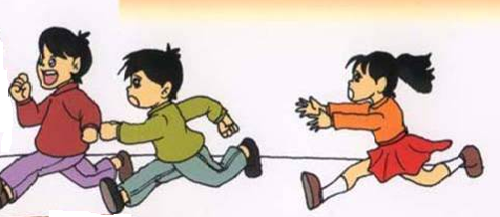
发生火灾后怎么办

Slide 7
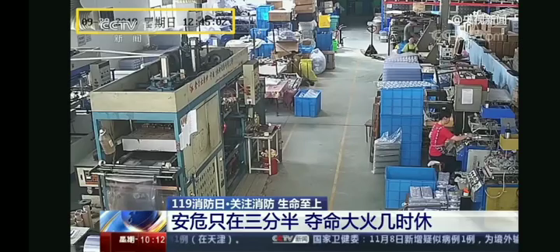

Slide 8
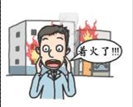
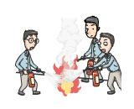

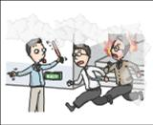
发生火灾怎么办
初期火灾
大声呼喊、立即向老师或成人求助、提醒周边同学，准备疏散
在老师或成人的帮助下扑灭初期火灾，准备报火警
火灾蔓延
立刻拨打119电话报警
有序疏散

Slide 9

报火警的方法
发现火灾后应立即拨打119向公安消防队报警或向单位和周围的人群报警。
报警应讲明：
1.发生火灾单位或个人的详细地址。
2.起火物。
3.火势情况。
4.报警人的姓名及所用的电话号码。

Slide 10
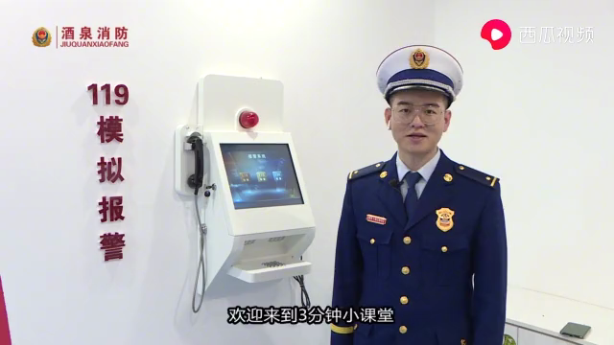

Slide 11
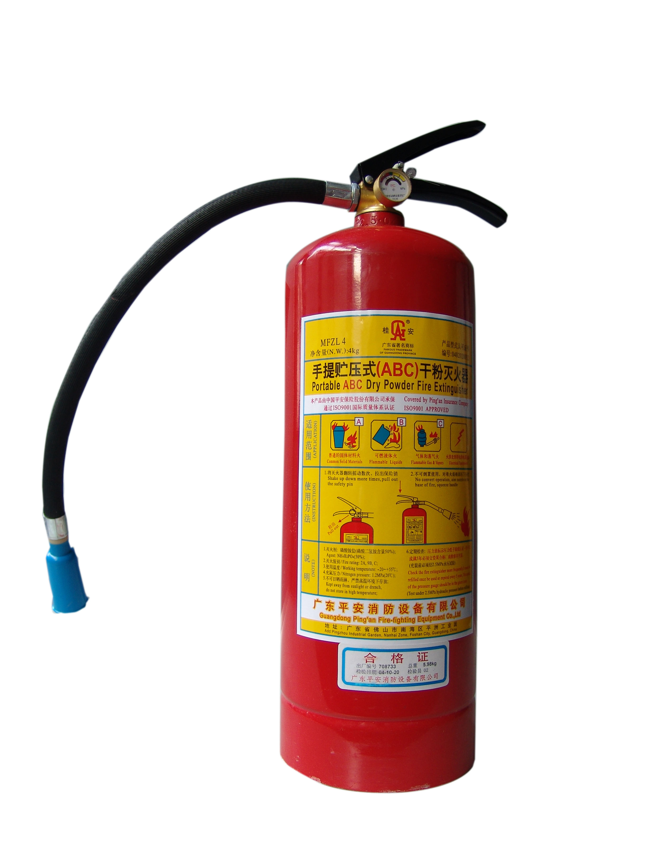
灭火器使用
干粉灭火器
1、当发生火灾时边跑边将筒身上下摇动数次。（手提式）
2、拔出安全梢，筒体与地面垂直手握胶管。
3、选择上风位置接近火点，将皮管朝向火苗根部。
4、用力压下握把，摇摆喷射，将干粉射入火焰根部。
5、息灭后并以水冷却除烟。
注意：灭火时应顺风不宜逆风。
压把
保险
栓
软管
压
力
表
筒身
喷嘴

Slide 12
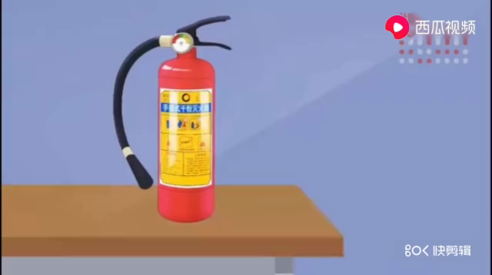

Slide 13


火灾中如何疏散
在火灾中伤亡的主要因素有一下四种
A. 吸入有毒气体
B. 缺氧
C. 意外跌落
D. 高温灼伤
A B C D

Slide 14


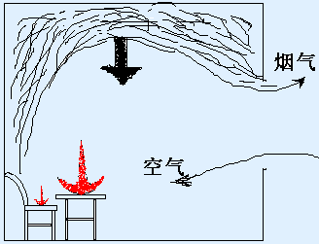
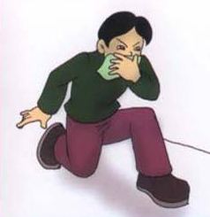
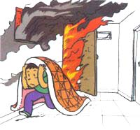
火灾中逃生技巧
一、能有效逃生
1、逃生时必须冷静，认准安全出口，沿疏散指示标志逃出。
2、在逃生时要防止中毒，尽量避免大声呼喊，防止烟雾进入口腔；用水打湿衣服后捂住口鼻，一时找不到水，可用饮料来打湿衣服代替。并采取低姿行走或匍匐前进，减少烟气对人体的危害。
克服从众心理，向光心理，模仿心理，习惯心理，趋利避害心理

Slide 15
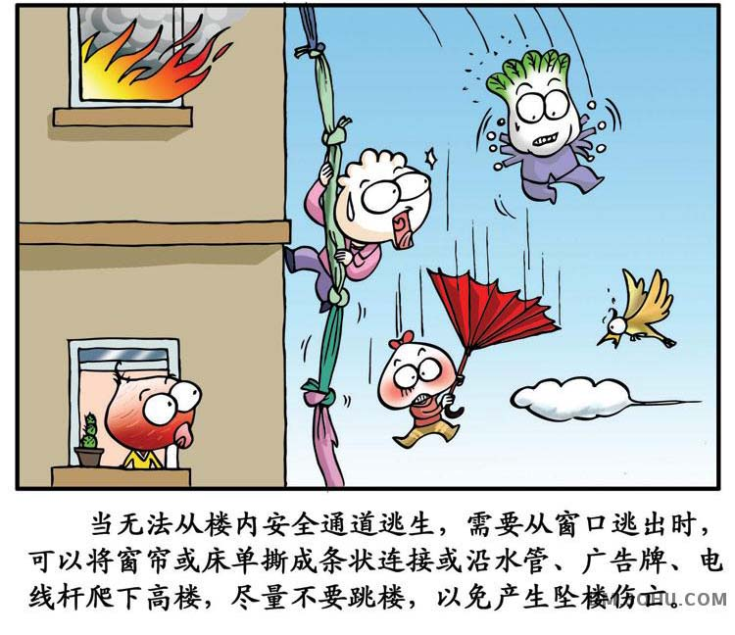
火灾中逃生技巧
二、已错失有效逃生时段
1、封隔法：如果火势比较大，无法疏散，可退入一个房间内，将门缝用毛巾、毛毯、棉被或其它织物封死，防止受热，不断往上浇水进行冷却。防止外部火焰及烟气侵入，从而达到抑制火势蔓延速度 、延长时间的目的。
2、卫生间避难法：发生火灾时，实在无路可逃时，可利用卫生间进行避难。卫生间湿度大，温度低，可用水泼在门上、地上，进行降温，水也可从门缝处向门外喷射，达到降温或控制火势蔓延的目的。
3、多层楼着火逃生法：如果多层楼着火，因楼梯的烟气火势特别猛烈时，可利用房屋的阳台、雨蓬逃生，也可采用绳索、消防水带，也可用床单撕成条连接代替，但一端紧拴在牢固的门窗或其它重物上，在顺着绳索滑下。
4、被迫跳楼逃生法：如无条件采取上述自救办法，而时间又十分紧迫，烟火威胁严重，被迫跳楼时，低层楼可采用此方法逃生，但首先向地面上抛下一些后棉被、沙发垫子，以增加缓冲，然后手扶窗台往下滑，以缩小跳楼高度，并保证双脚首先落地。

Slide 16
校园消防疏散演练

